Slide 1

México Multicultural Tema: Planificación y Desarrollo de Estrategias para la Conservación de la Biodiversidad
Área Académica: LICENCIATURA EN CONTADURÍA.
Profesora: L.E. Claudia Beatriz Lechuga Canto
Periodo: Enero-junio 2017

Slide 2
Resumen
Diversas organizaciones dedicadas a la conservación de la biodiversidad en México realizan sus acciones basadas en planes estratégicos, buscando lograr el mayor impacto posible en favor de la biodiversidad y los procesos ecológicos que la sustentan.

Slide 3
Abstract
Different organizations dedicated to the conservation of biodiversity in Mexico conduct their actions based on strategic plans, seeking to achieve the greatest possible impact in favor of biodiversity and the ecological processes that sustain it.

Slide 4
Temario
13.1 Introducción y marco conceptual
13.2 Estrategias de conservación en méxico
13.2.1 Las estrategias nacional sobre biodiversidad 13.2.2Las estrategias estatales de conservación 13.2.3 Estrategias regionales, ecosistemas y para la conservación de especies de interés
Estrategias de enfoque gráficos o regional
Estrategias de enfoque temático
Estrategias de enfoque en economistas
Estrategias dirigidas a la conservación de la vida silvestre y sus hábitats
Otras estrategias vinculada a la conservación
13.2.4 Patrones generales de las estrategias de a la conservación de México

Slide 5
13.3 Perspectivas de conservación
13.3.1 Procesos ecológicos y conectividad entre áreas de conservación
13.3.2 Diseño e implementación de estrategias de nivel nacional, regional y estatal
Para la conservación y el uso sustentable del agua
13.3.3 planeación estratégica en el contexto del cambio climático global
13.3.4 Hacer una estrategia para la prevención, el control y la erradicación de especies invasoras de alto impacto a la biodiversidad
13.4 conclusiones

Slide 6
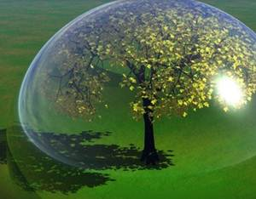
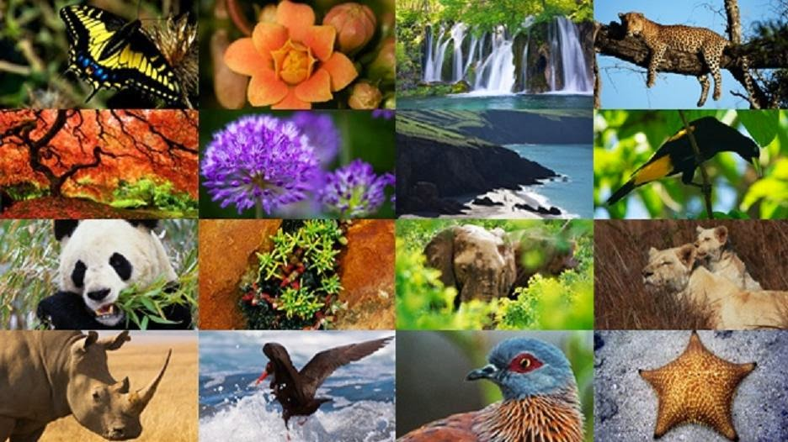

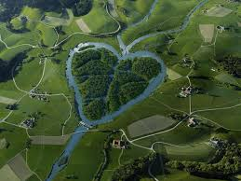
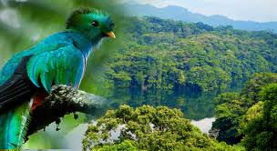
Conserva la Biodiversidad es lo que nos mantiene VIVOS

Slide 7
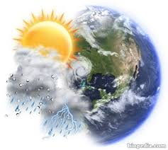
Introducción y marco conceptual México
Es un país con una gran variedad de ambientes, fisiográfica y de climas, donde la diversidad biológica se encuentra distribuida en el territorio de manera heterogénea.
En el país confluyen regiones biogeográficas, es centro de origen de especies domesticadas, y sitio de hibernación y paso para una gran cantidad de especies migratorias.

Slide 8
Planeación estratégica en la conservación de la biodiversidad es un proceso que debe efectuarse de manera periódica y en distintos niveles, ya sea con un enfoque regional, temático o bien sobre ecosistemas y especies de particular interés.

Slide 9
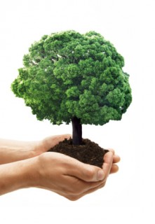
Si bien las áreas protegidas aún constituyen la médula espinal de la estrategia global de conservación de la biodiversidad, estas no lograrán su propósito en el largo plazo si no se avanza de manera simultánea en dos aspectos importantes: 1.Mejorar el manejo de los recursos naturales en el entorno donde se encuentran. 2. Generar procesos de consumo y producción más sustentables.

Slide 10
Conclusiones
Uno de los mayores retos de conservación en México y en el resto del mundo es lograr la aplicación de mejores prácticas y principios sustentables de desarrollo en las urbes y poblados, y en las zonas agrícolas, pecuarias, industriales y turísticas, mediante los cuales se sustenten y promuevan prácticas de uso de recursos de bajo impacto.
Para lograrlo, es fundamental crear condiciones favorables en los entornos político, social y productivo que influyan sobre las áreas protegidas y sobre los ecosistemas que las interconectan.

Slide 11
Referencias
Agurres,C.,J.Hoth y A.Lafón(eds.) 2007. Estrategias para la conservación de pastizales del Desierto Chihuahuense. Ecopad, chihuahua.
Antas,s., A. Arreola, MA. Gonzalez y J. Acosta(eds.). 2006 ordenamiento territorial comunitario: un debate de la sociedad civil hacia la construccion de politica publica
INE, Semarnat-IDESMAGAIA-GEA-Methodus Consultora-SAED, México

